Slide 1
Le plasticage du Rainbow warrior

Slide 2
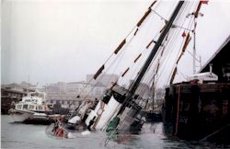
Où?
À Auckland

Slide 3
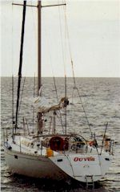
Quand?
Le 10 juillet 1985

Slide 4
Quoi ?
Explosion de bateau

Slide 5
conséquence
Fernando Pereira, membre d'équipage et photographe officiel est mort .

Slide 6
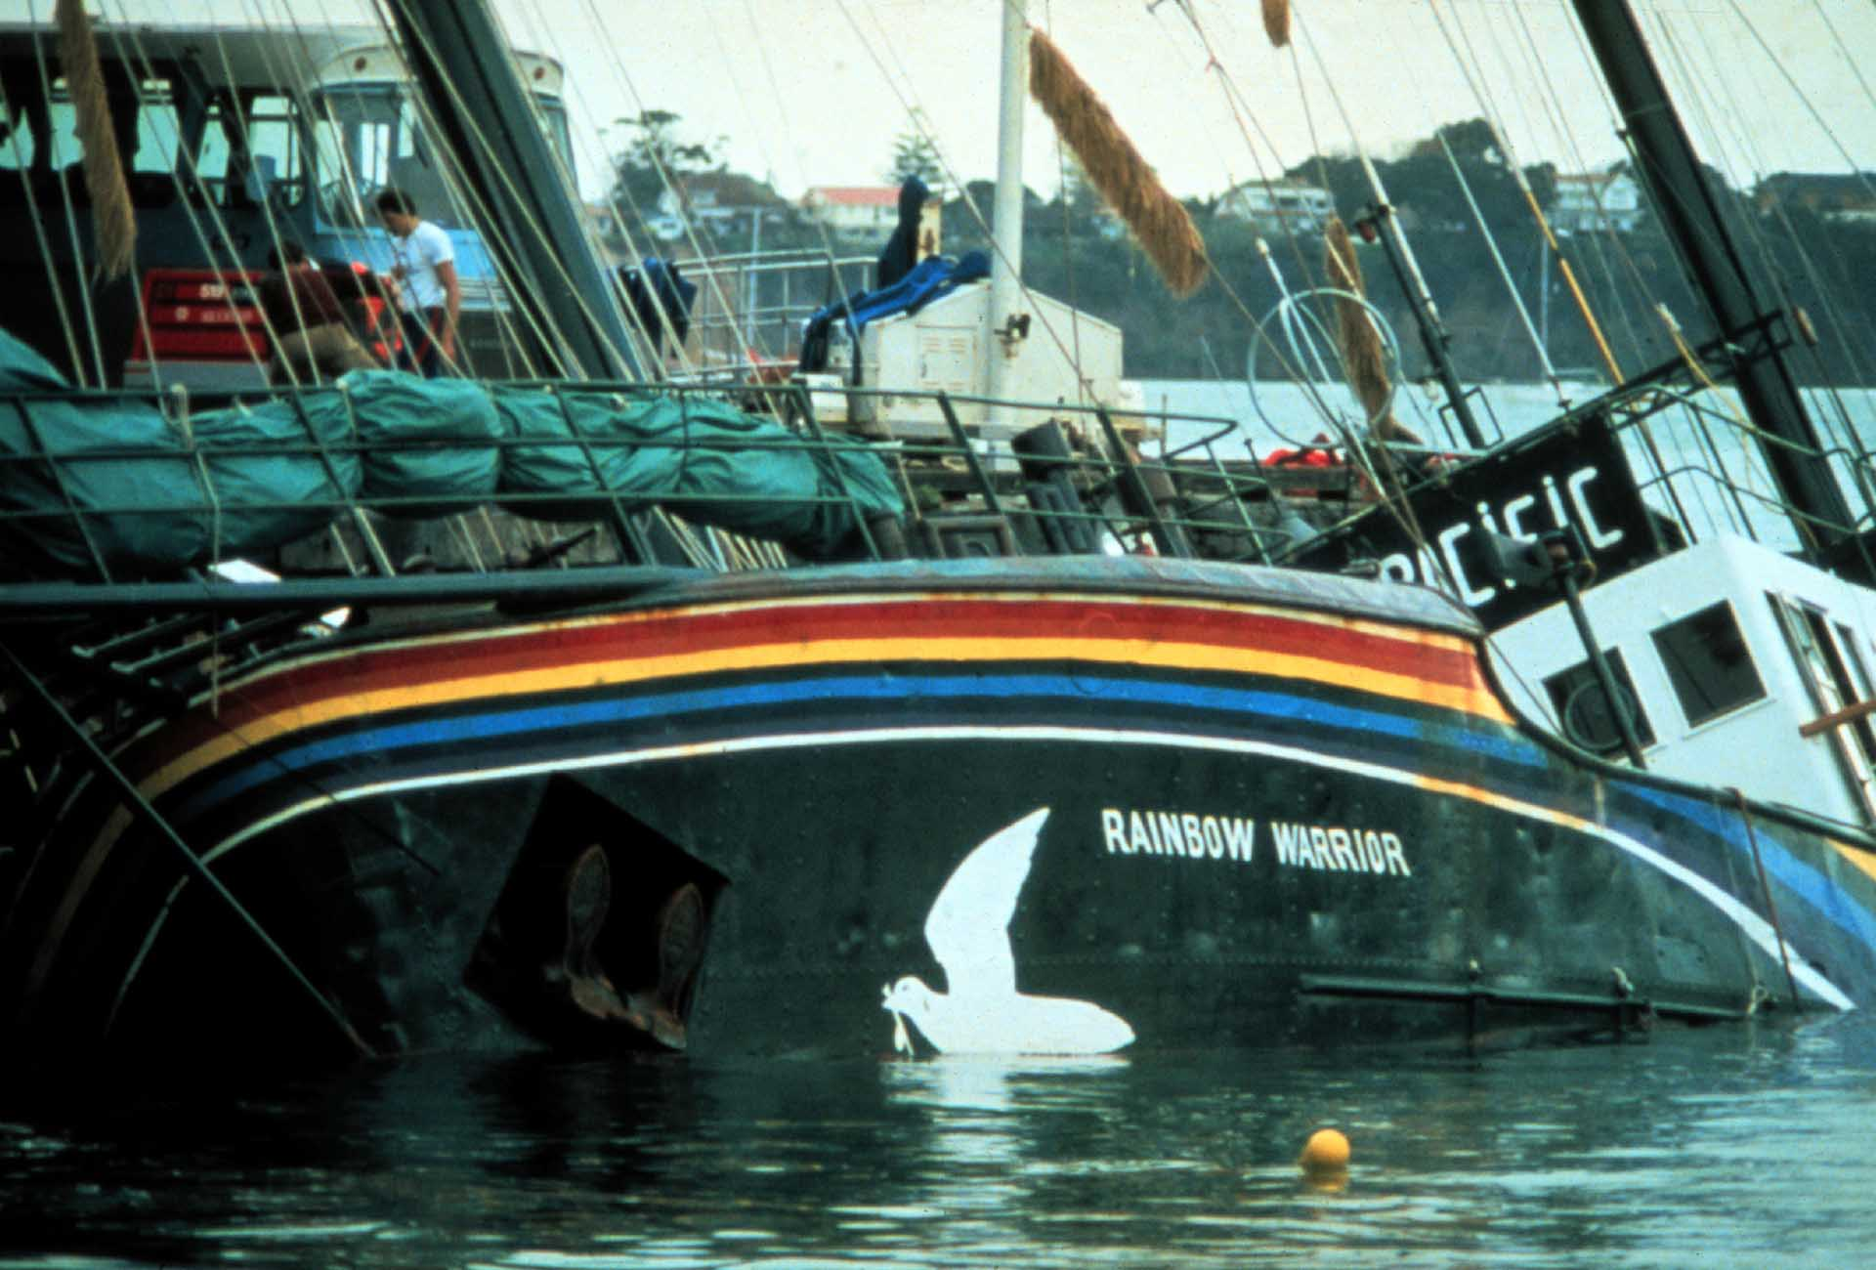
Cause de la mort
mort noyé alors qu'il tentait de récupérer de l'équipement photographique

Slide 7
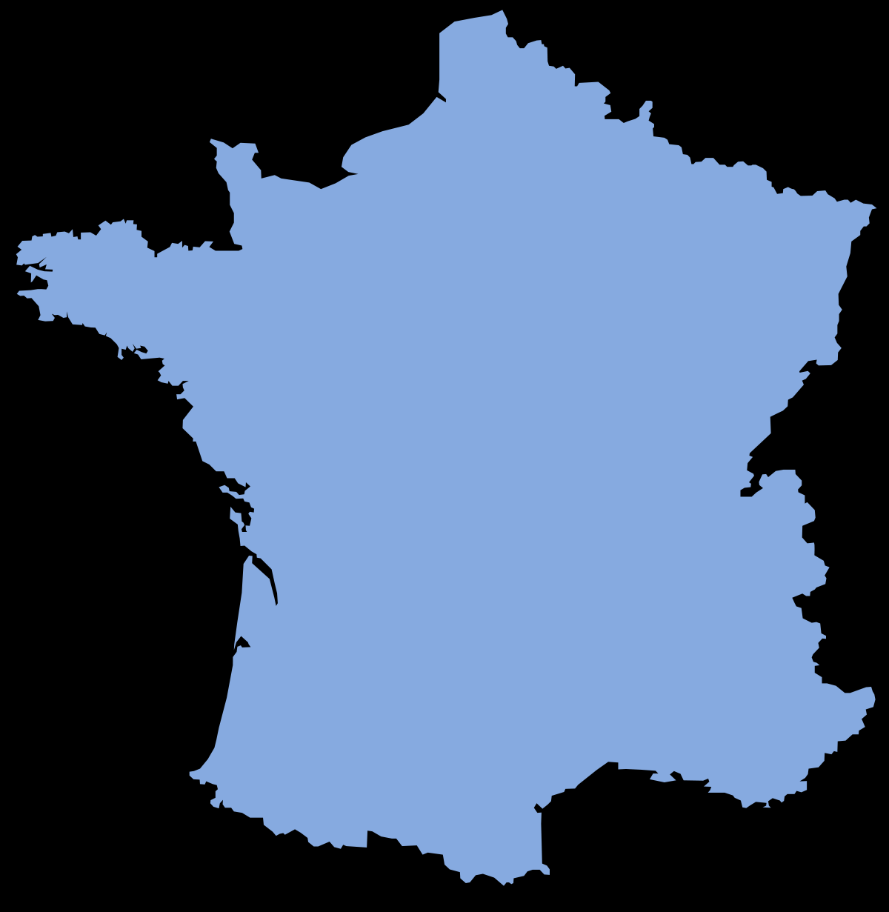
Pays
France
Ils voulaient tester des armes nucléaires et
Greenpeace voulait s'y interposer

Slide 8
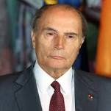
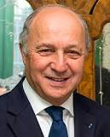
Premier minitres
Pm 1 : Mitterrand
Pm 2 : Lauren fabius

Slide 9
Enquête démission
Lauren Fabius

